Slide 1
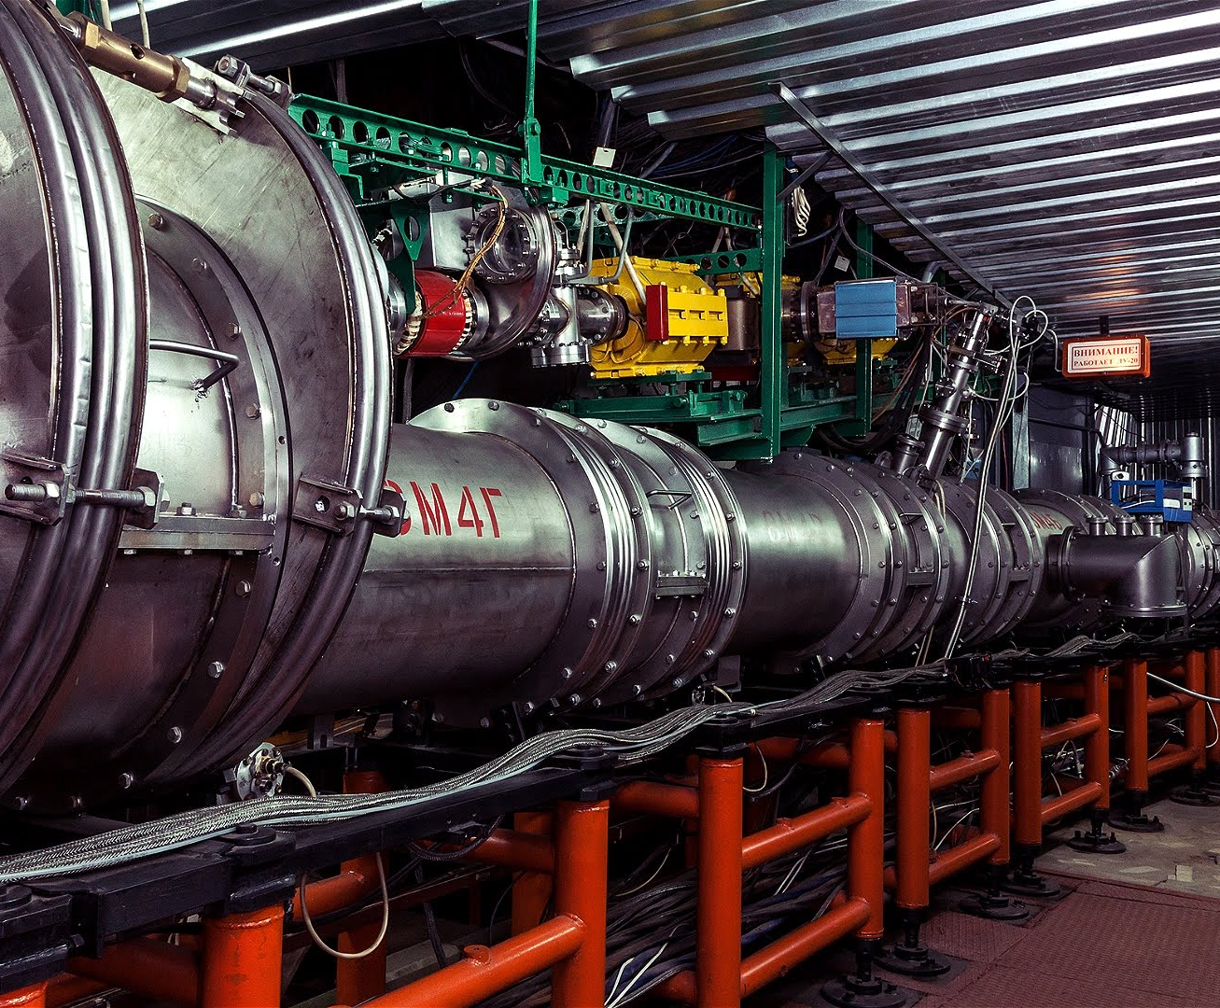
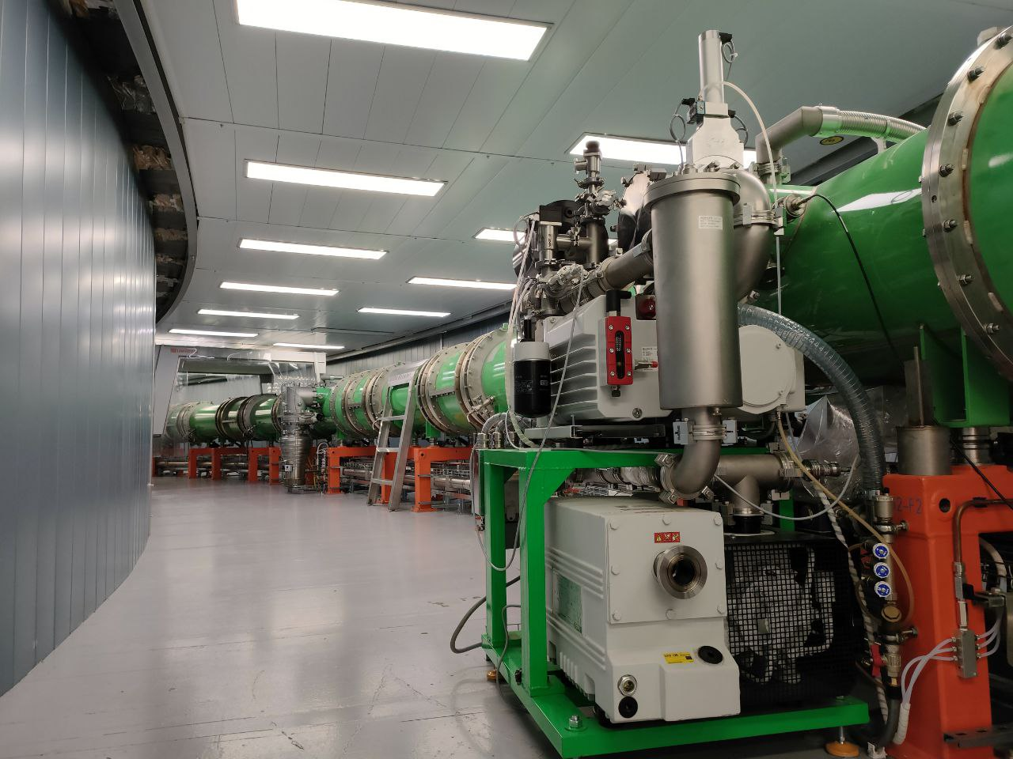
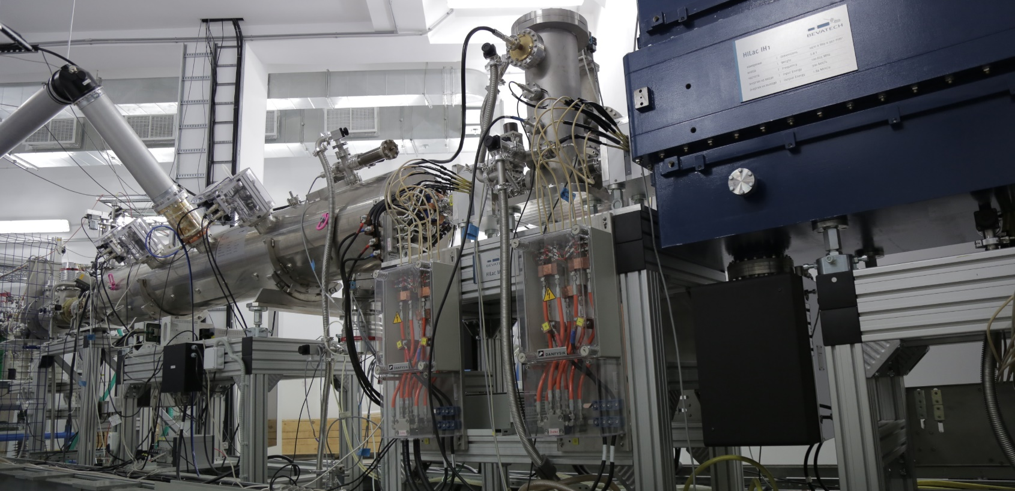
Работа вакуумной системы инжекционного комплекса в ПНР №4
Тюлькин В.И.

Slide 2
Содержание
1.Вакуумная система ЛУТИ
Работы перед сеансом
Аварийные и нештатные ситуации
Предстоящие и текущие работы
2. Вакуумная система канала СОЧИ
Итоги работы в ПНР, пусконаладка
Предстоящие и текущие работы
3.Вакуумная и магнитокриостатная системы бустера
Рабочее давление в пучковых объемах при различных циклах
Масс-спектрометрический анализ состава остаточных газов
Аварийные ситуации
4. Канал транспортировки пучка бустер-Нуклотрон
Рабочее давление, эффективность работы дифференциальной откачки
Аварийные ситуации
5. Нуклотрон
Работы перед сеансом
Хроника событий ПНР
Аварийные ситуации
Предстоящие и текущие работы

Slide 3
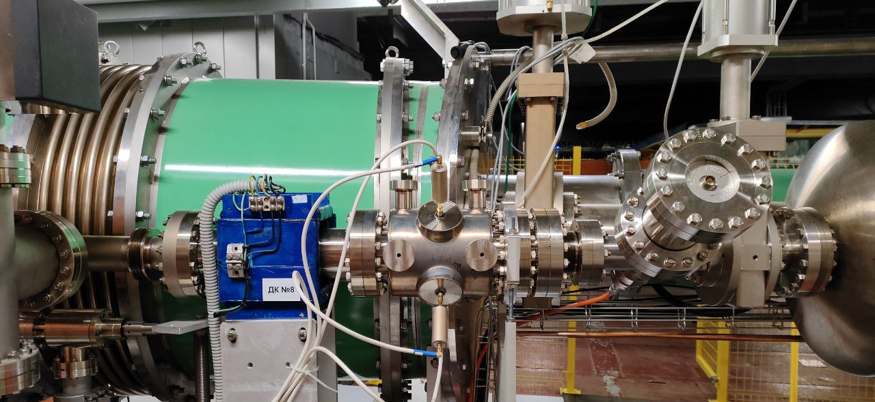
Вакуумная система ЛУТИ
Работы по модернизации системы мониторинга параметров пучка(пикап станция №5, ЦФ4, ПФ4)
Прогрев участка дифференциальной откачки
Аварийные остановки турбомолекулярных насосов
Короткое замыкание на линии PROFIBUS Шкаф ASU3 R3
Требуется сервисное обслуживание ТМН -9шт

Slide 4
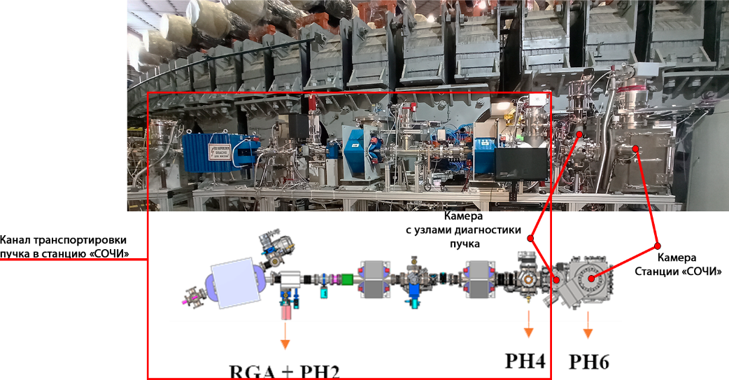
Вакуумная система канала и станции СОЧИ
$P_{PH4}$ = 3,3x${\text{10}}^{−6}$ Па
${P }_{облPH4}$ = 3,3x${\text{10}}^{−4}$ Па
$P_{PH2}$ = 7,4x${\text{10}}^{−7}$ Па
$P_{(обл)PH2}$ = 3,6x${\text{10}}^{−6}$ Па
$P_{лути}$ = 3,5x${\text{10}}^{−6}$ Па

Slide 5
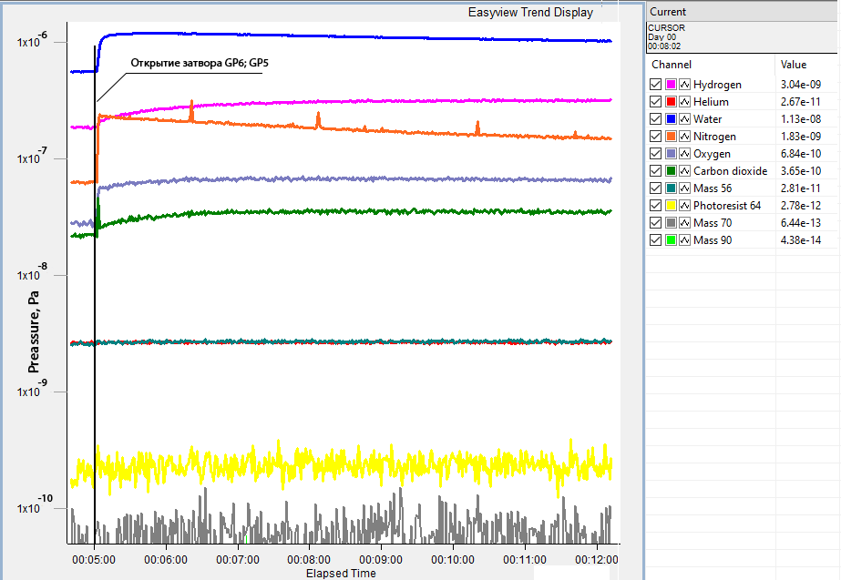
Масс-спектр остаточного газа с облучаемой микросхемой
$$H_{2}O$$
2$,H_{2}$
28$,N_{2}$
$${CO}_{2}$$

Slide 6
Текущие работы
Разработка системы АСУ, интеграция в систему ЛУТИ
Восстановление геометрии вакуумной камеры поворотного магнита

Slide 7
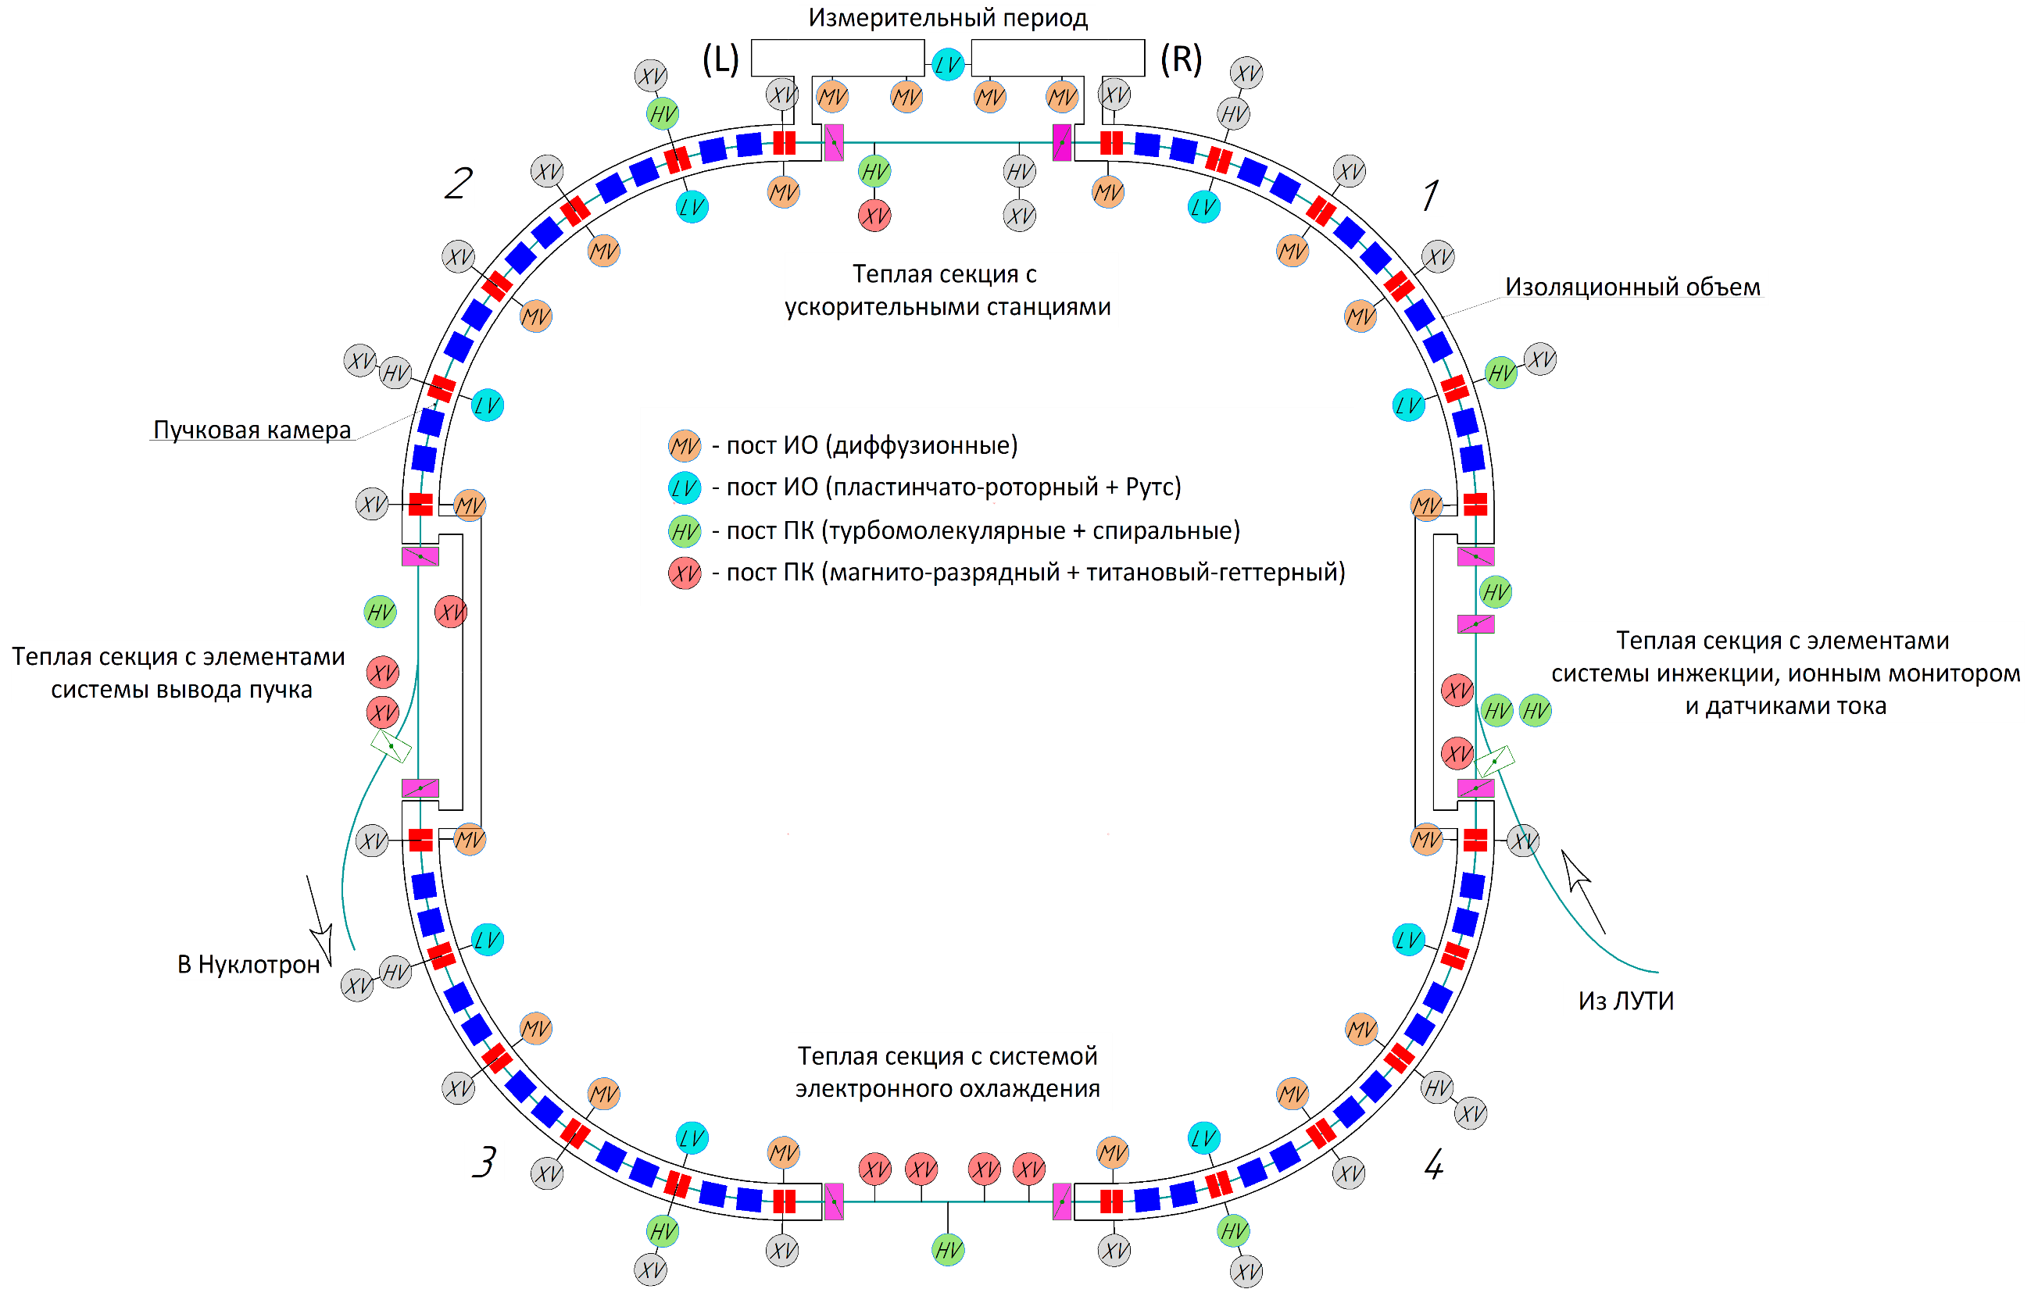
Вакуумная и магнитокриостатная системы бустера

Slide 8
Давление в пучковой камере бустера
Поле цикла кГс | ЭСС, Па | 1 квадрант, Па | ВЧ, Па | 2 квадрант, Па | Вывод пучка, Па | 3 квадрант, Па | СЭО, Па | 4 квадрант, Па
6,5 | 6,7х10⁻⁹ | 1,6х10⁻⁹ | 6,0 х10⁻⁹ | 1,0х10⁻⁹ | 3,5х10⁻⁹ | 1,0х10⁻⁹ | 6,3х10⁻⁹ | 1,0х10⁻⁹
13 | 3х10⁻⁸ | 6,8х10⁻⁹ | 2,8 х10⁻⁹ | 3,0х10⁻⁸ | 2,5х10⁻⁸ | 6,3х10⁻⁹ | 2,1х10⁻⁸ | 2,7х10⁻⁸
15 | 2,8х10⁻⁸ | 6,8х10⁻⁹ | 2,8 х10⁻⁸ | 3,0х10⁻⁸ | 2,1х10⁻⁹ | 6,3х10⁻⁹ | 2,1х10⁻⁸ | 2,5х10⁻⁹

Slide 9
2$,H_{2}$
1$8,H_{2}O$
28$,N_{2}$
4$4,{CO}_{2}$

Slide 11
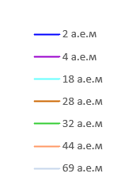

Slide 12
Планируемые работы
Устранение течи в пучковый объем линз квадранта
Восстановление корректоров линз 1 квадранта
Дооснащение постами откачки типа рутс и сверхвысоковакуумными постами согласно утвержденной схеме

Slide 13
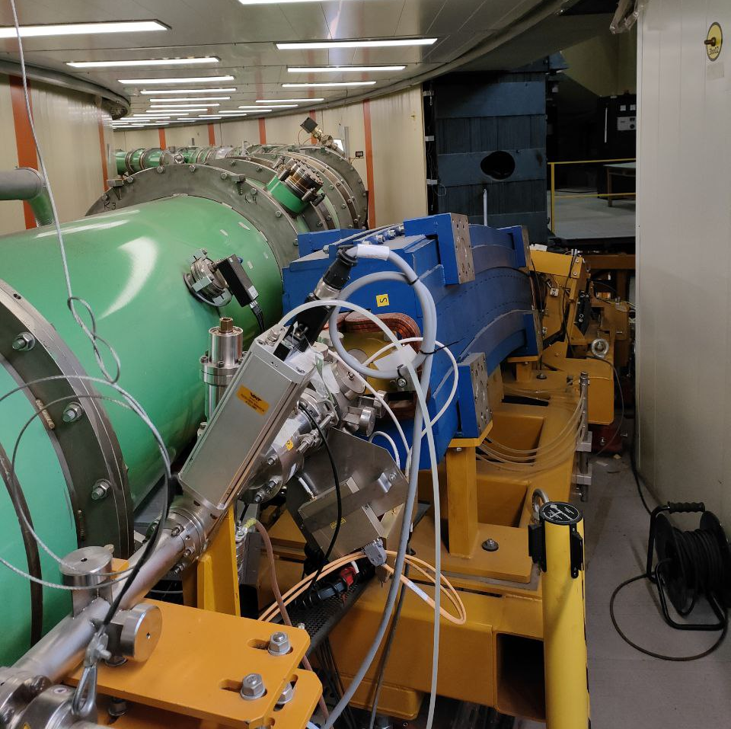
Канал транспортировки бустер-Нуклотрон
Рабочее давление: P =${6х10}^{−7}$Па
Аварийный напуск атмосферы во время монтажных работ перед ПНР3
Вышло из строя 2 магниторазрядных насоса(течь по керамическому изолятору)
Авария в шкафу АСУ
- Вышел из строя контроллер магниторазрядного насоса

Slide 14
Вакуумная и магнитокриостатная системы Нуклотрона
Хроника событий в ПНР
Весна – лето 2022г
Перестановка ВЧ станции (6 элементов)
Установка пикап станций в систему инжекции 3 пикапа
Начало сеанса
Охлаждение до азотных температур
Подготовка и настройка бустера
Доохлаждение до рабочих температур
Цепь питания собрана некорректно
Отепление в течение 100 часов ЛПК, перекоммутация
Отепление, вскрытие ЛПК, посторонние запахи, перекоммутация
Охлаждение до рабочих температур
Цикл 2кГс, DP = 0,22-0,23 – постоянный срыв цикла
Проверка спаев локальным разогревом
Подъем перепадов ЛПК DP = 0,32. ППК, не удалось
Работа в сеансе. При каждой длительной остановке для заполнения ванн КГУ длительное восстановление цикла
Оптимизация расходов по токовводам

Slide 15
Срывы цикла:
4Ф2, 2М2А 4М4Б, МИ2, 3М3В (Как и в ПНР3)
Оптимизация расходов по токовводам
Цикл, кГс | Расходы, кГс
 | ТВ1, | ТВ2 | ТВ3 | ТВ4 | ТВ5 | ТВ6 | ТВ7 | ТВ8 | 1ТВ2 | 2ТВ2 | 1ТВ1 | 2ТВ1
16,5 | 15 | 15 | 15 | 15 | 15 | 17-18 | 15 | 15 | 15 | 15 | 15 | 15
Аварийные ситуации вакуумная система
Ложное срабатывание системы защиты физического оборудования - закрытие всех затворов, отключение ТМН (сбой автоматики)
Ложное срабатывание системы защиты физического оборудования по вине монтажных групп

Slide 16
Текущие и планируемые работы
Проверка фильтров гелия на прямом потоке
Вывод дополнительных импульсных трубок измерительного периода
Выполнение технологических работ по запросу
Сервисное обслуживание 18 ТМН

Slide 19
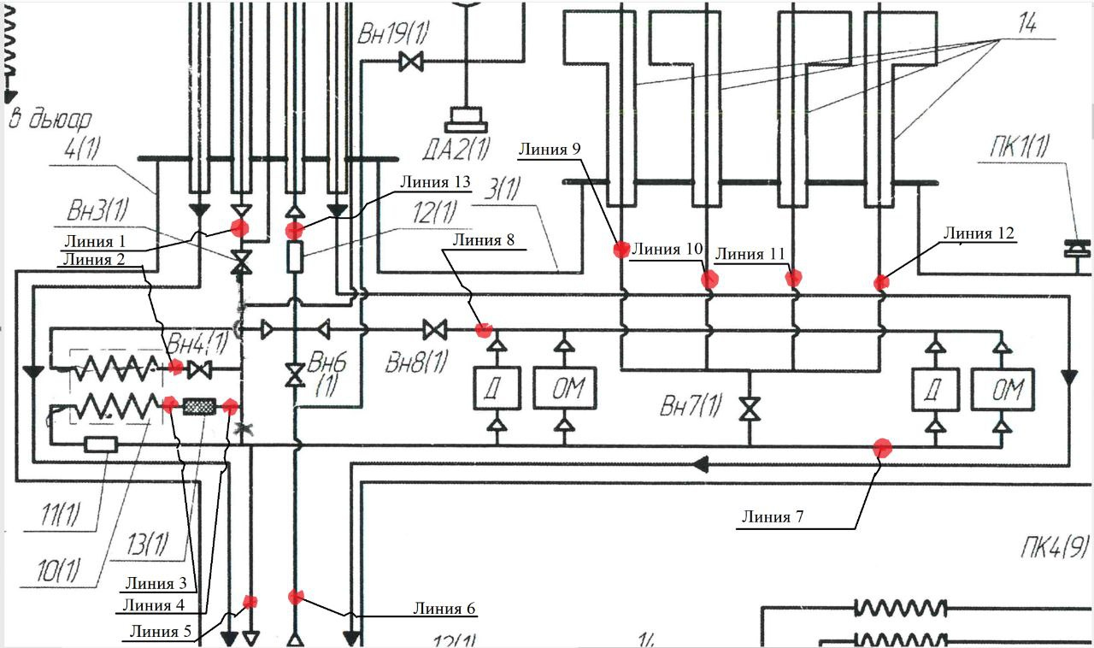

Slide 20
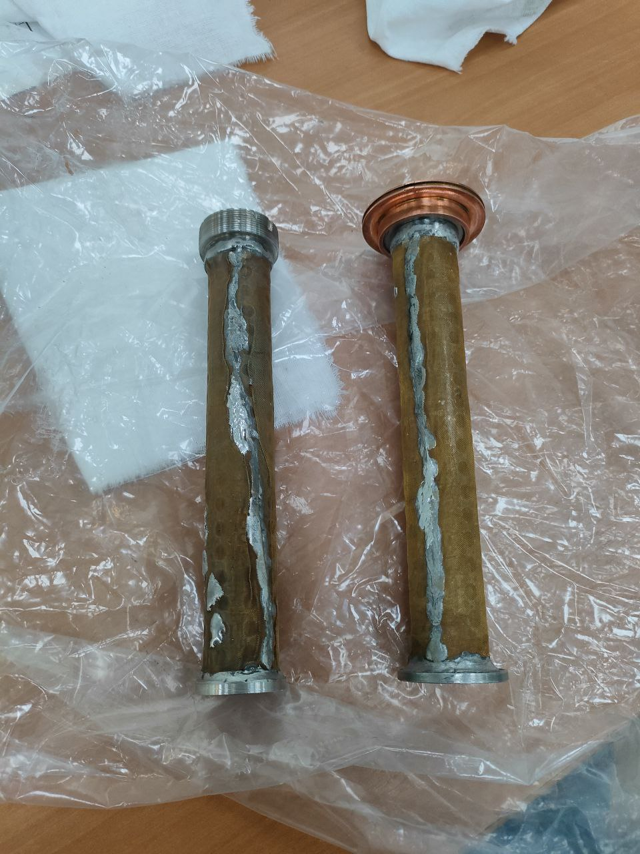

Slide 21
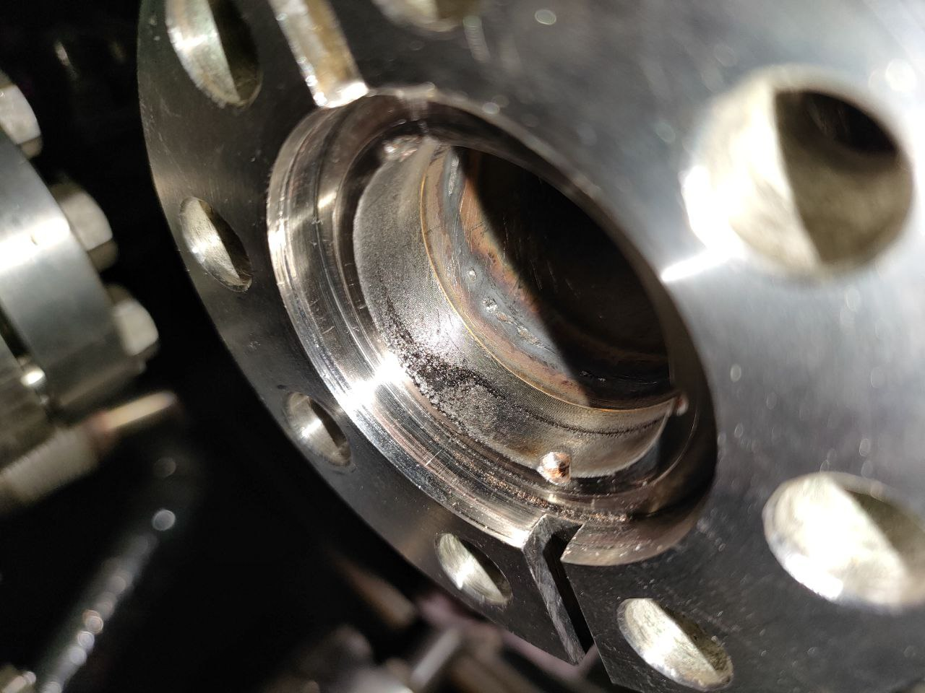

Slide 22
Спасибо за внимание!

